Slide 1
МБДОУ № 6 «Колосок» п. Гигант комбинированная группа детей 6-7 лет «Золотая рыбка»
Презентация
объекта экологической тропы «Ягодник»

Slide 3
Цель: Уточнять и расширять знания детей о лесных и садовых ягодах. Обогащать словарный запас, развивать связную речь. Формировать интерес к труду и результатам трудовой деятельности Задачи: 1.Познакомить детей с понятием «ягоды»; уточнить названия ягод, их внешние признаки 2.Обучать детей трудовым умениям и навыком, содействовать их дальнейшему совершенствованию 3.Развивать интерес к опытно-экспериментальной деятельности 4.Воспитывать умение трудиться в коллективе

Slide 4
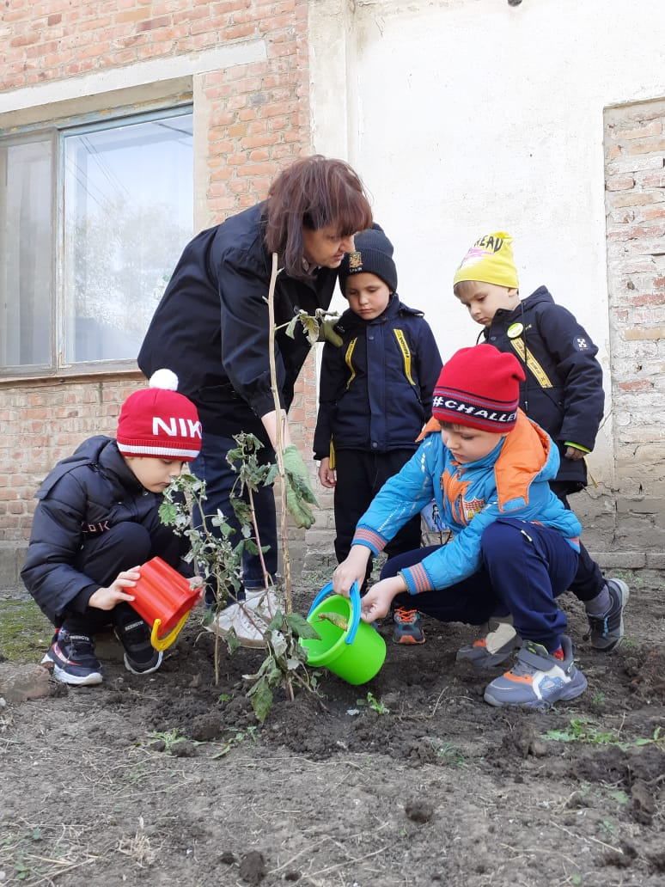
Осень 2021г.
Знакомство с будущим ягодником
Первое посаженное растение

Slide 5
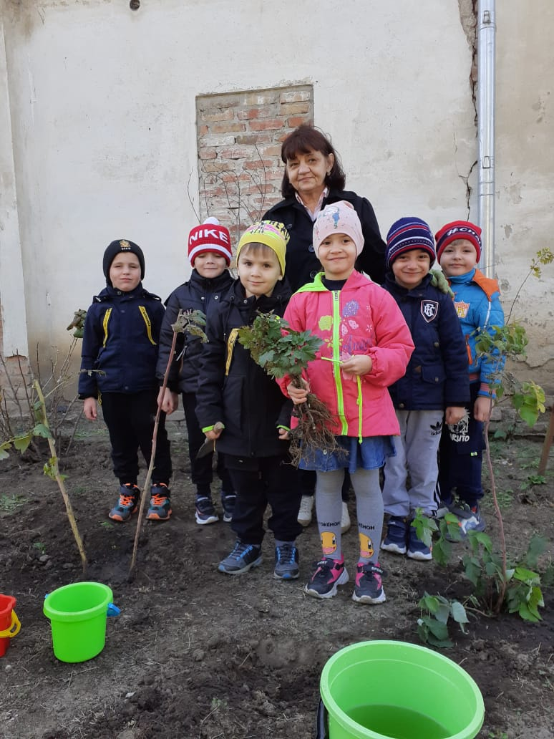
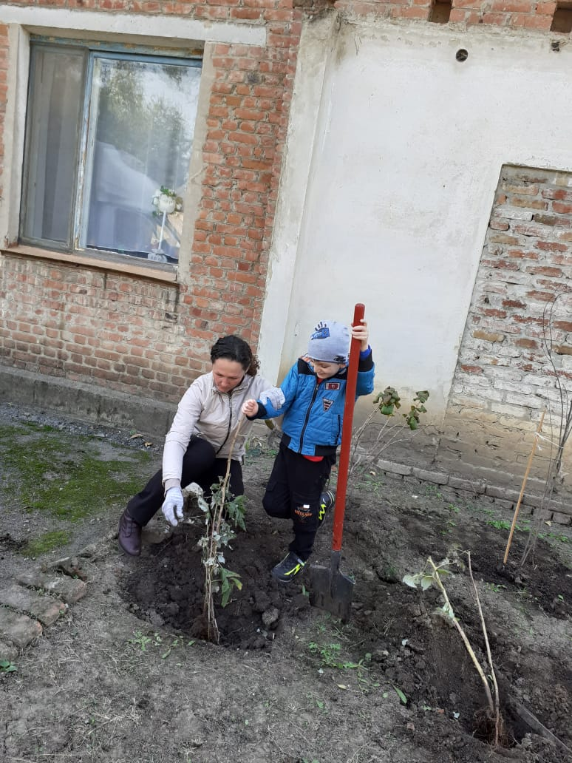
До морозов успели ягодные кусты посадить. Сотрудники детского сада принесли саженцы смородины, боярышника, малины, клубники,ирги

Slide 6
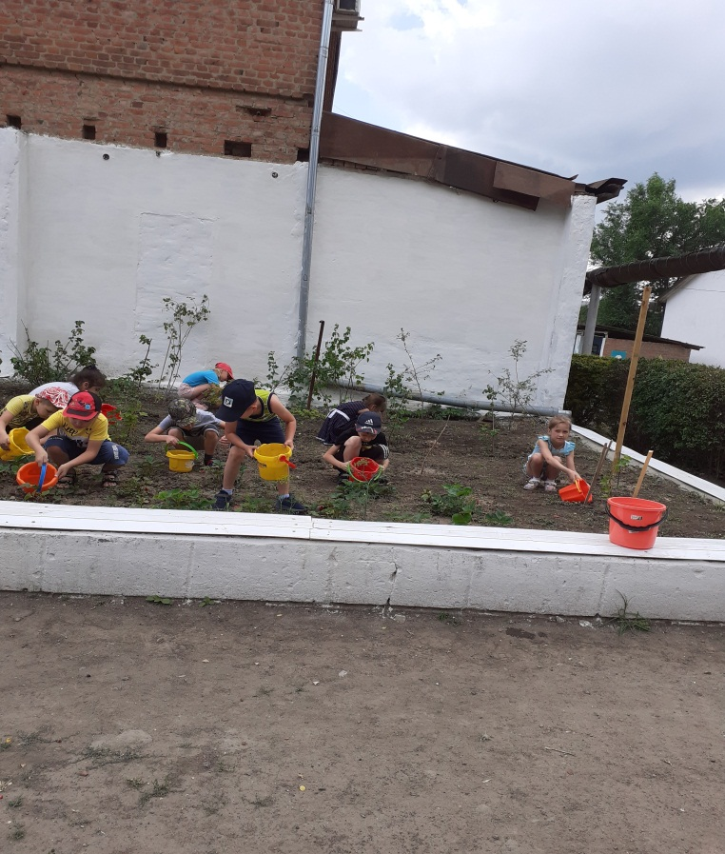
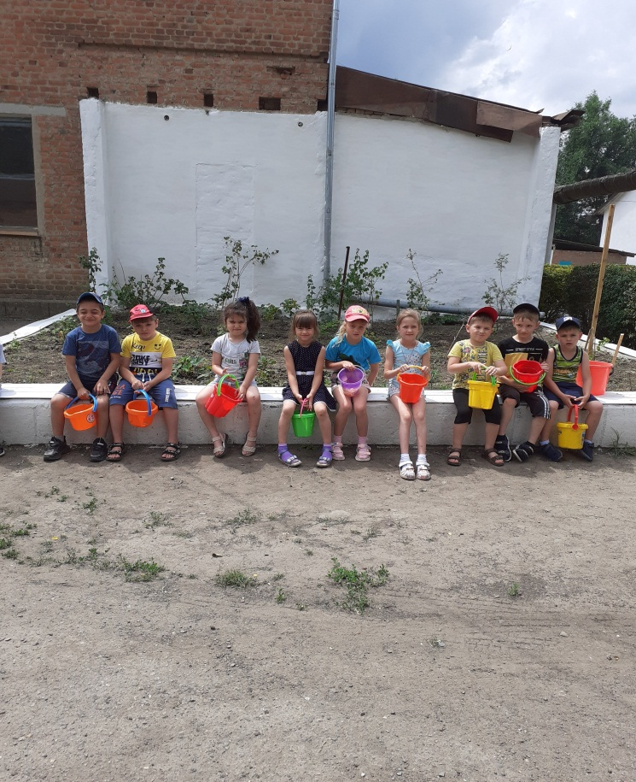
Весной, с помощью родителей привели в порядок переднюю стену и сам ягодник по периметру и, стали ждать результатов

Slide 7
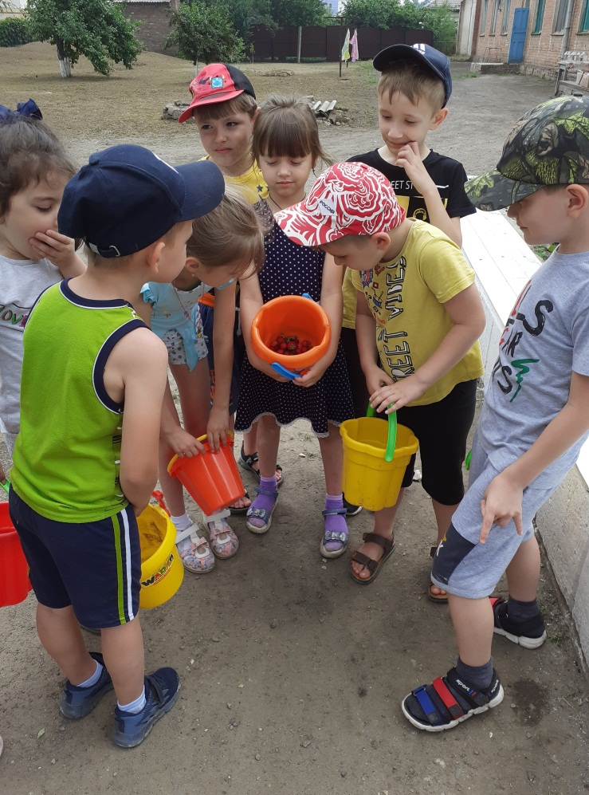
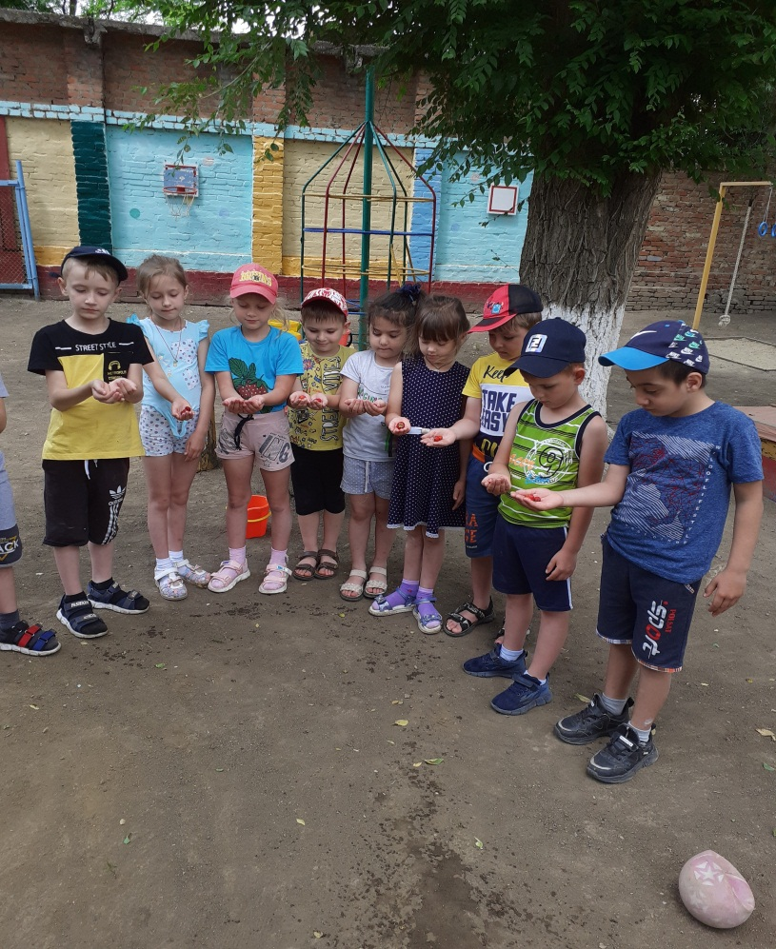
В начале лета, собрали первый урожай клубники, к концу июня попробовали малину и смородину

Slide 8
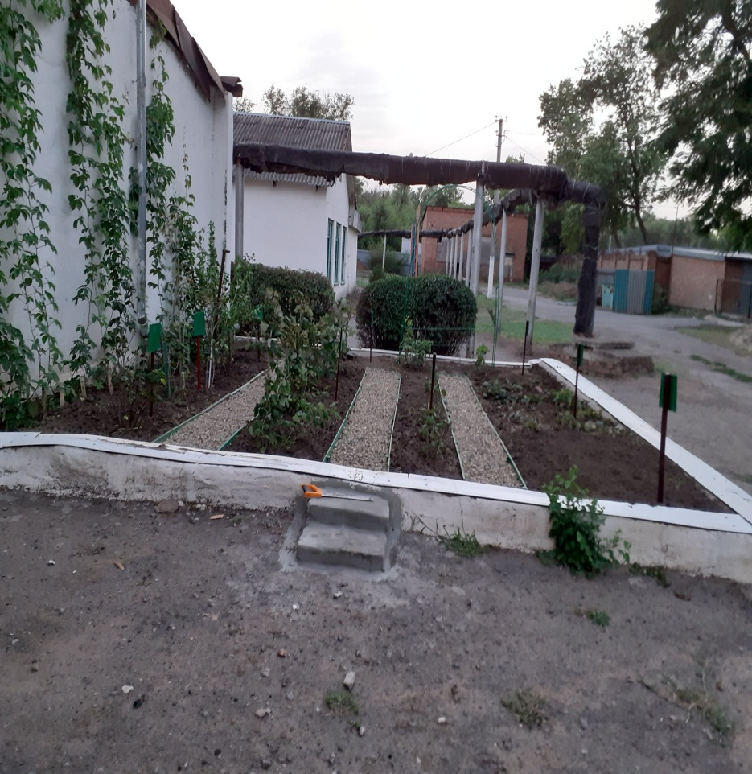
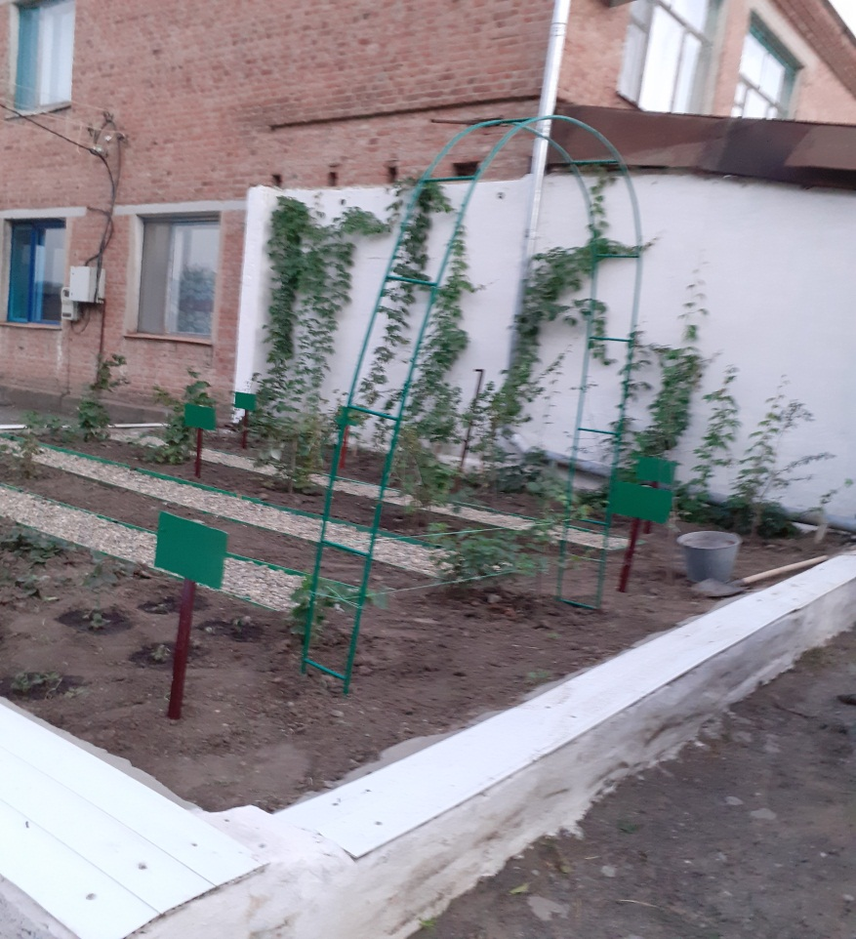
В августе на ягоднике разбили дорожки, чтобы удобнее было подходить к растениям, поставили таблички.

Slide 9
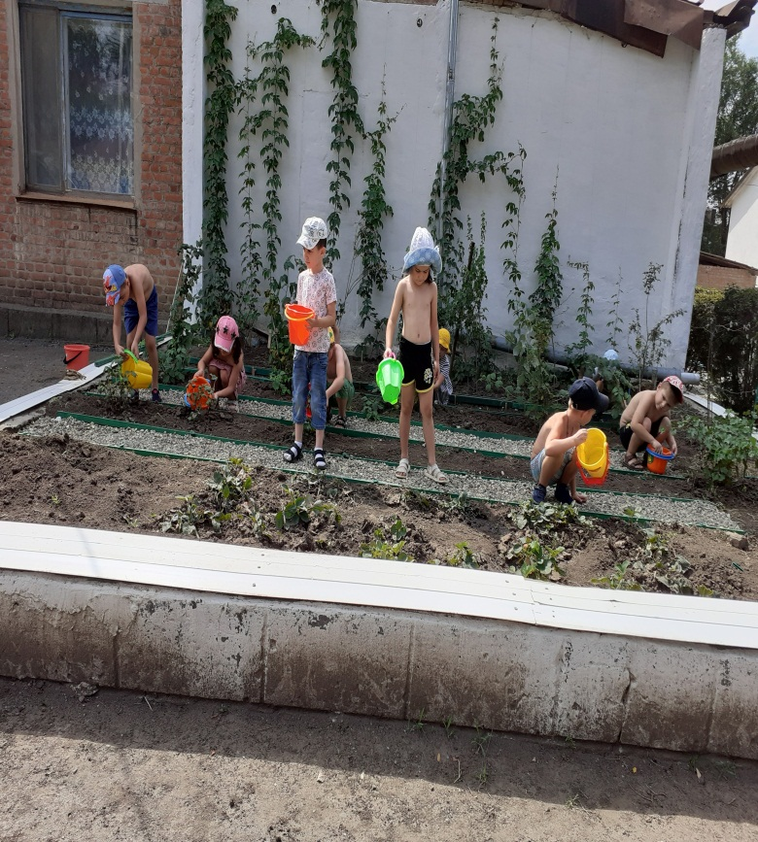
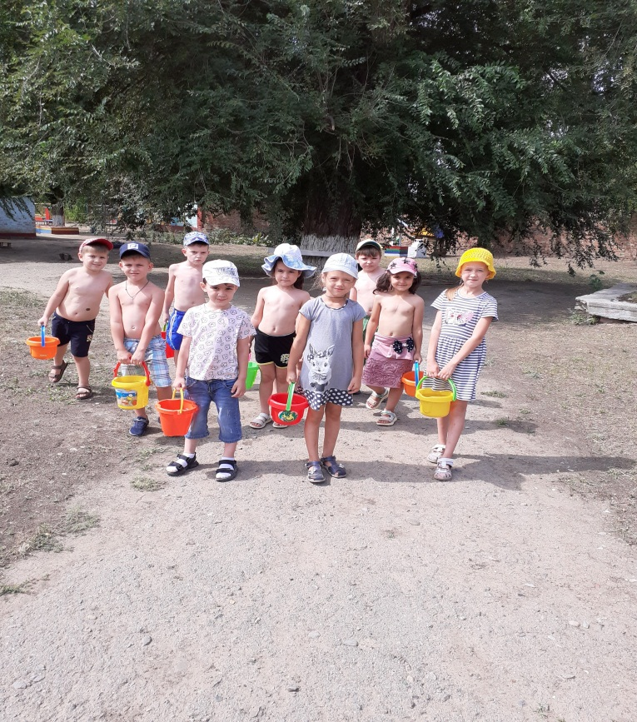
Осенью планируем посадить новые ягодные кустарники и продолжаем заботиться о растениях на нашем питомнике.

Slide 10
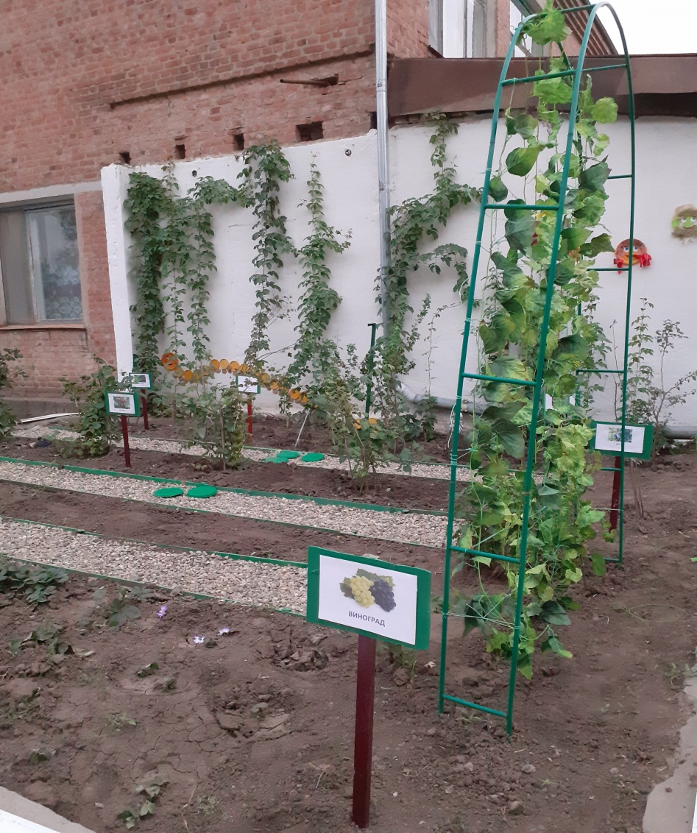
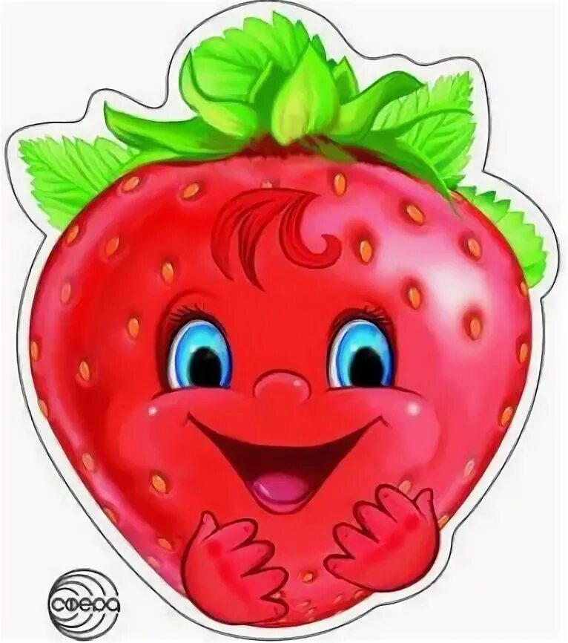
Ягодник наш готов, приглашаем всех желающих.

